Slide 1


Slide 2
Владислав Филатов
Мониторинг транзакций по картам
Стажер
группа Ирины Саможеновой

Slide 3
Цель проекта
Система должна иметь возможность создания графика числа транзакций по дням в виде дашборда, построенного на основе данных о совершенных транзакциях. Бизнес-цель: Обеспечить базовый контроль транзакционной активности для выявления необычных всплесков или падений операций. Упростить ручной анализ данных для дальнейшего принятия решений.

Slide 4

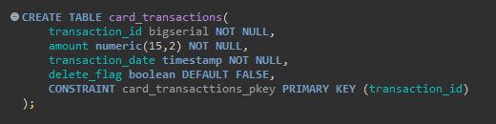
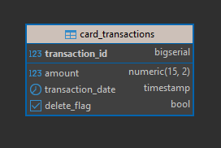
Создание таблицы
Схема таблицы

Slide 5
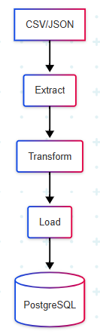
Схема ETL
1. Извлечение (Extract):
Python с библиотеками:
csv – обработка csv-файлов
2. Трансформация (Transform):
Очистка (пропуски, дубликаты).
Исключить суммы < 50
3. Загрузка (Load):
psycopg2 – загрузка данных в PostgreSQL.

Slide 6
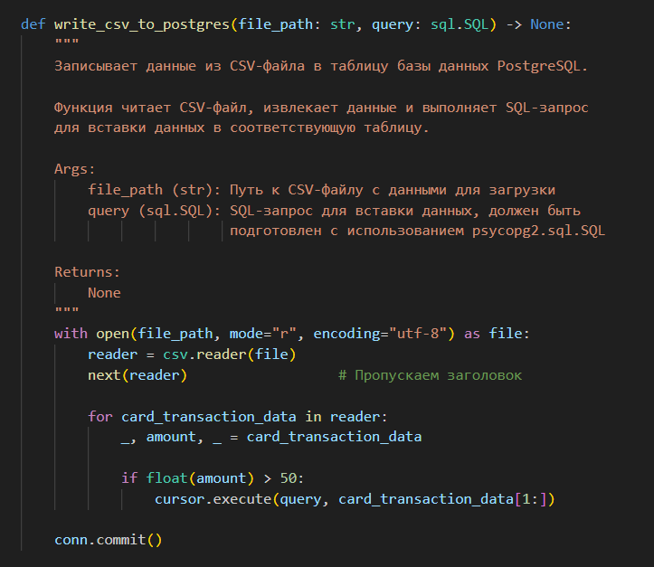
ETL-скрипт

Slide 7
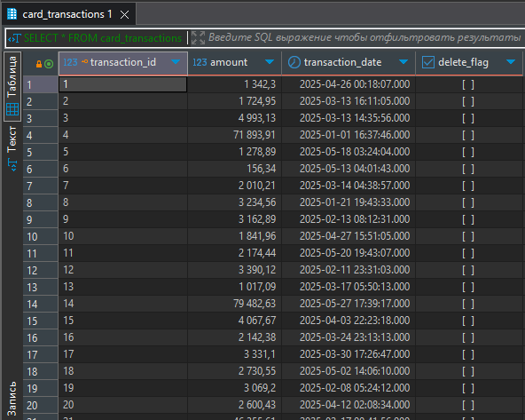
Наполнение таблицы

Slide 8
Тестирование
Проверка качества данных:
- Нет транзакций с суммой < 50.
- Некорректные даты (будущие или NULL).
Соответствие источнику:
- Совпадение записей из CSV и БД (первые 50 строк).
Методы проверки:
- Автоматические скрипты на Python.
- Ручная выборочная проверка через SQL-запросы.

Slide 9
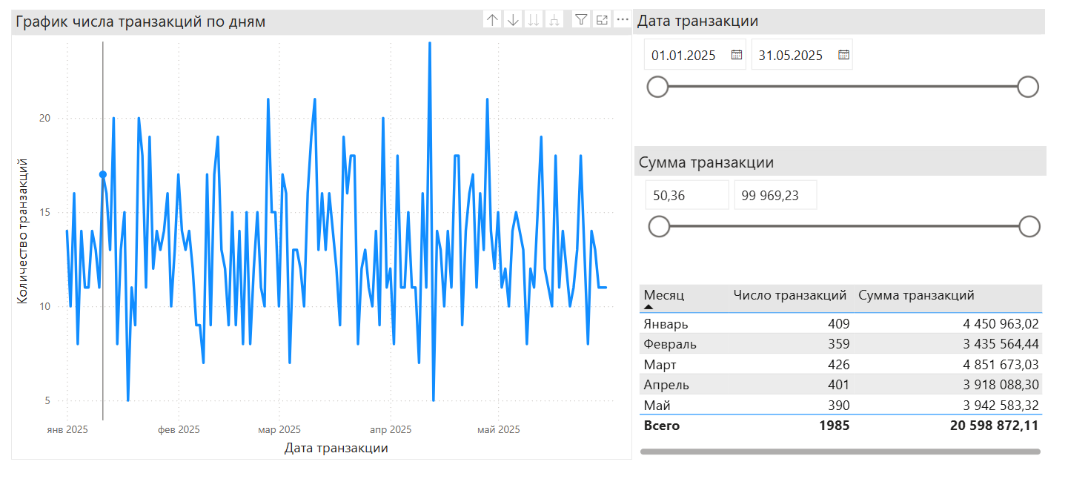
Дашборд

Slide 10
Выводы
На основе представленных данных можно сделать следующие ключевые выводы:
1. Динамика активности клиентов
Наблюдается волнообразная активность с выраженным пиком в марте (426 операций) и заметным спадом в феврале (359 операций).
Это демонстрирует:
Сезонную активность (разница между месяцами до 18.7%)
Неравномерную нагрузку на платежную инфраструктуру
Рекомендация: Ввести стимулирующие меры в периоды спада
2. Финансовые потоки
Суммарный оборот за 5 месяцев составил 20.6 млн руб. при:
Среднем чеке 10,377 руб.
Большой разброс сумм транзакций от 50.36 руб. до 99,969.23 руб.
Концентрации капитала (небольшая доля транзакций дает непропорционально большой вклад в оборот)
Рекомендация: Сегментировать клиентов по размеру платежей.

Slide 11
Всем спасибо!

